Slide 1
Synthèse procédurale
Génération automatique
appliquée au level design

Slide 2
Introduction
Synthèse procédurale
=
Construire du contenu en minimisant l’intervention humaine

Slide 3
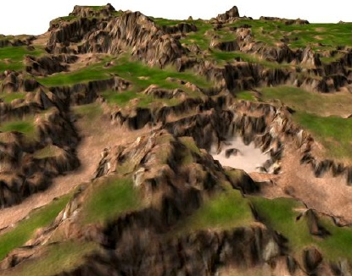
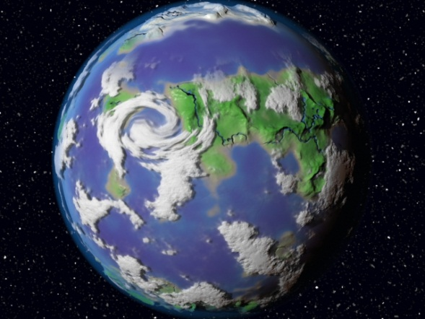
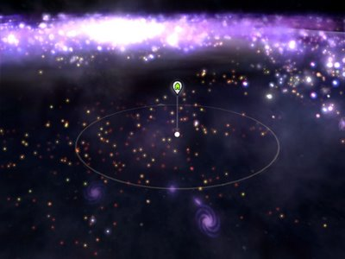
Introduction
Galaxies, planètes, terrains

Slide 4
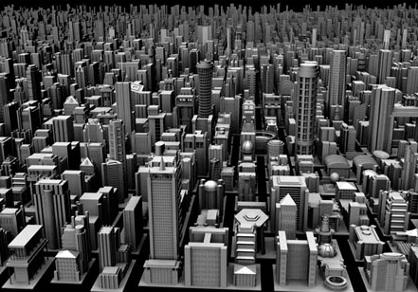
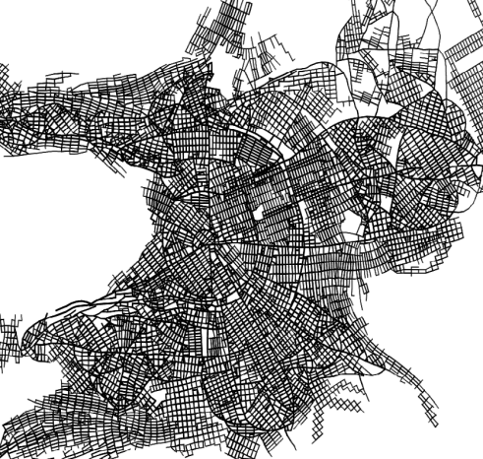
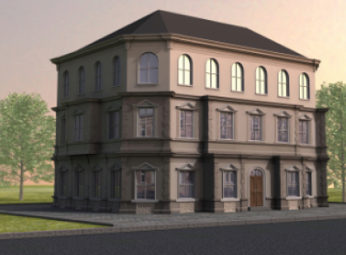
Introduction
Galaxies, planètes, terrains
Bâtiments, villes

Slide 5
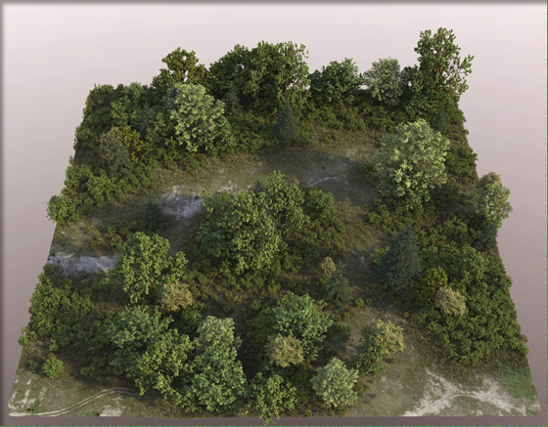
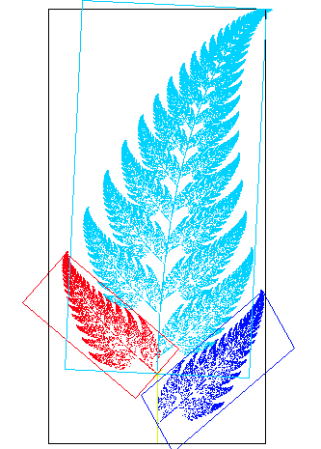
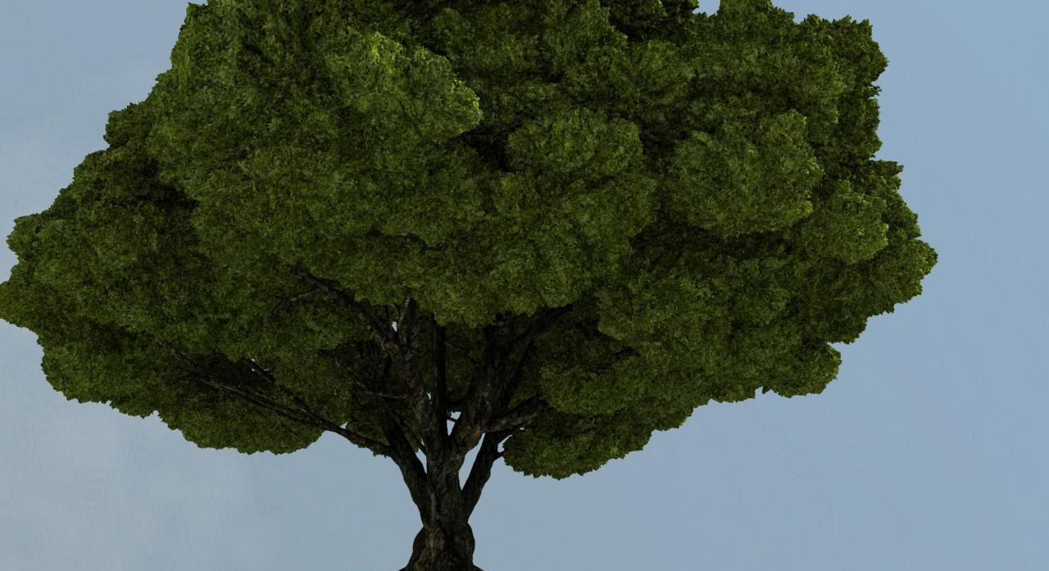
Introduction
Végétaux, forets

Slide 6
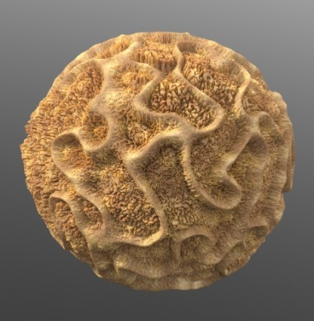
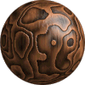
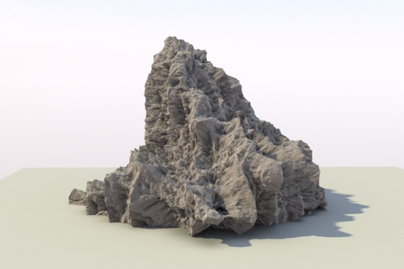
Introduction
Végétaux, forets
Matériaux

Slide 7
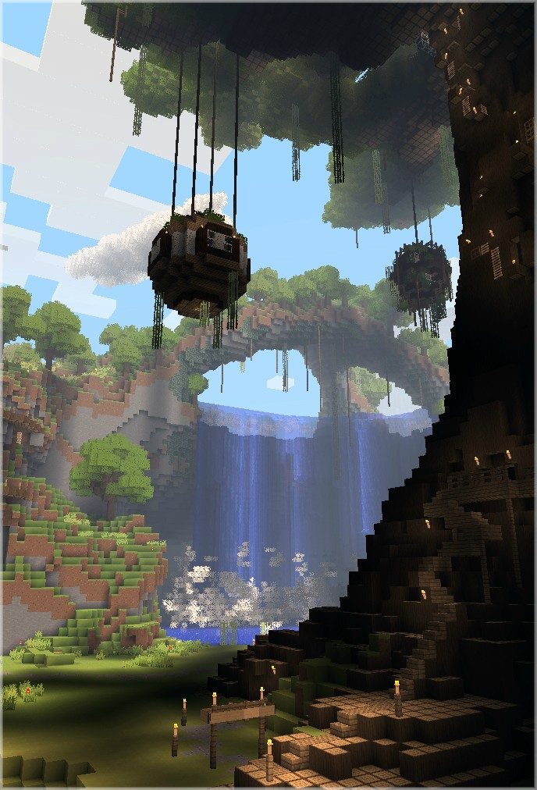
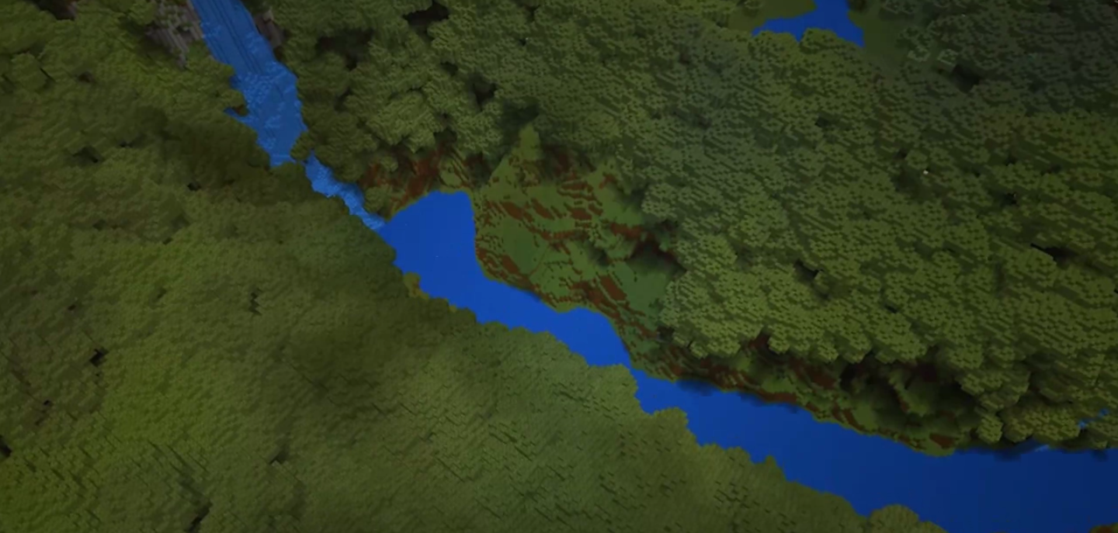
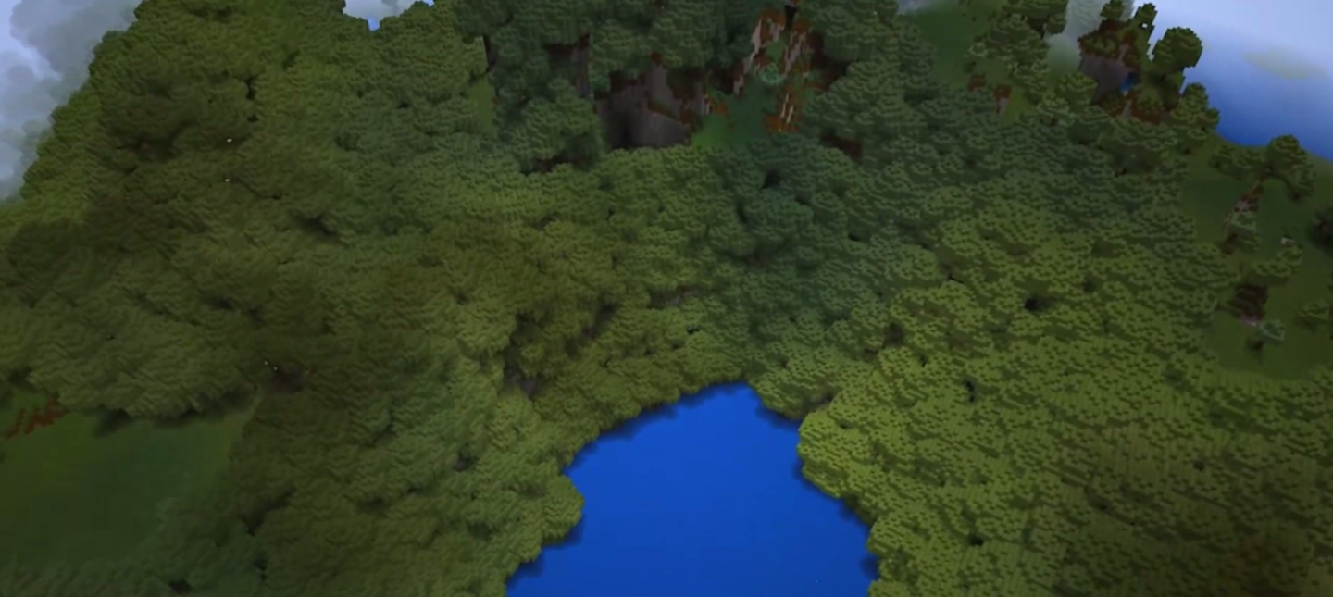
Introduction

Slide 8
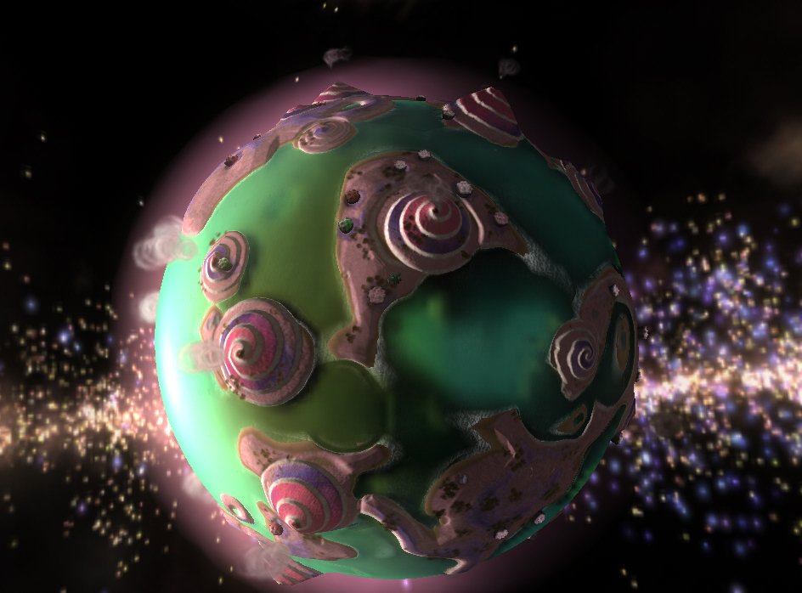
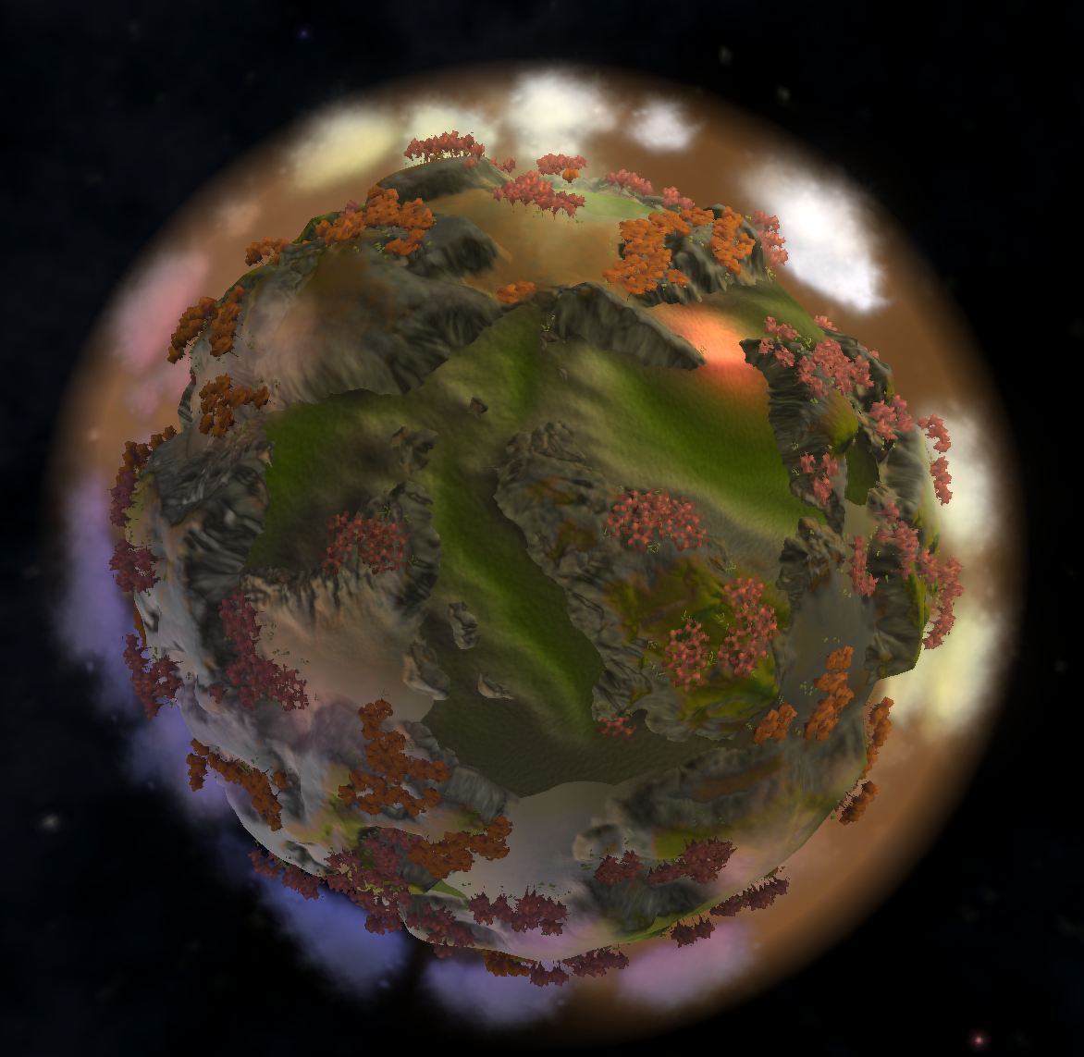
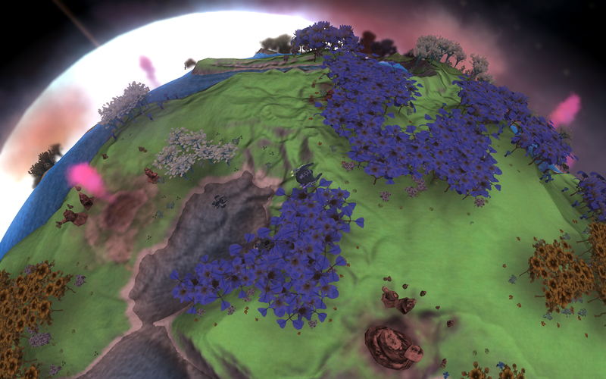
Introduction

Slide 9
Introduction
Diablo I, II et III
Borderlands
The Elder Scroll II : Daggerfall
Left4Dead
Far Cry 2
Disgaea
Civilization IV
…

Slide 10
Construire un environnement
Géographie
Biomes
Végétation
Topologie des cités
Bâtiments
Intérieurs

Slide 11
Construire un environnement
Deux grandes approches :
Ontogénétique : reproduction d’un mécanisme.
Lent.
Réaliste.
Téléologique : imitation d’un mécanisme.
Rapide.
Approximatif.

Slide 12
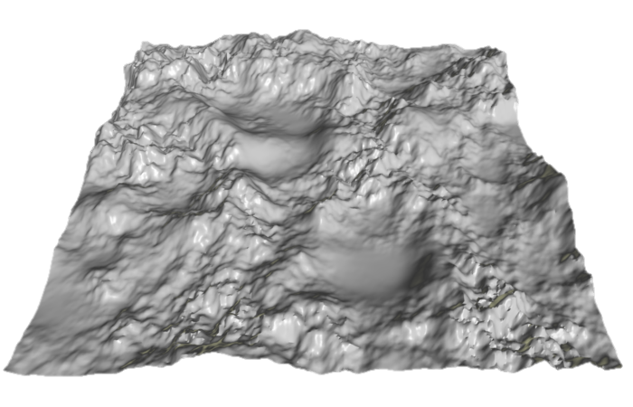
Planète : Faire du bruit
10 mètres
0 mètres

Slide 13
Planète : Faire du bruit
10 mètres
0 mètres

Slide 14
Planète
Deux grandes familles de mécanismes :
Statique : construit une géographie dans son intégralité.
Plus simple.
Dynamique : construit une géographie par morceaux.
Plus performant.
Extensible.

Slide 15
Une méthode statique : Diamant-carré

Slide 16
Une méthode statique : Diamant-carré
0
2
4
8

Slide 17
Une méthode statique : Diamant-carré
0
2
4
8

Slide 18
Une méthode statique : Diamant-carré
0
1
2
$$\frac{1+5+6+2}{4}=\frac{14}{4}=3,5$$
2
3,5
5
4
6
8

Slide 19
Une méthode statique : Diamant-carré
0
1
2
2
3,5
5
4
6
8

Slide 20
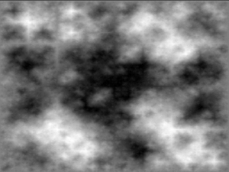
Une méthode statique : Diamant-carré

Slide 21
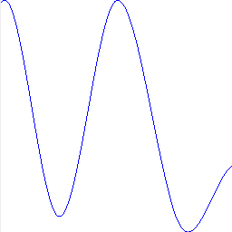
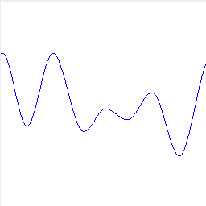
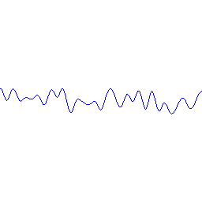
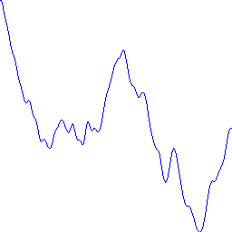
Une méthode dynamique : Bruit fractal
+
+
=
$$α$$
$$β$$
$$γ$$
$$δ$$

Slide 22
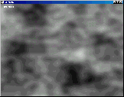
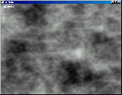
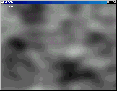
Une méthode dynamique : Bruit fractal
+
+
=
$$α$$
$$β$$
$$γ$$
$$δ$$

Slide 24
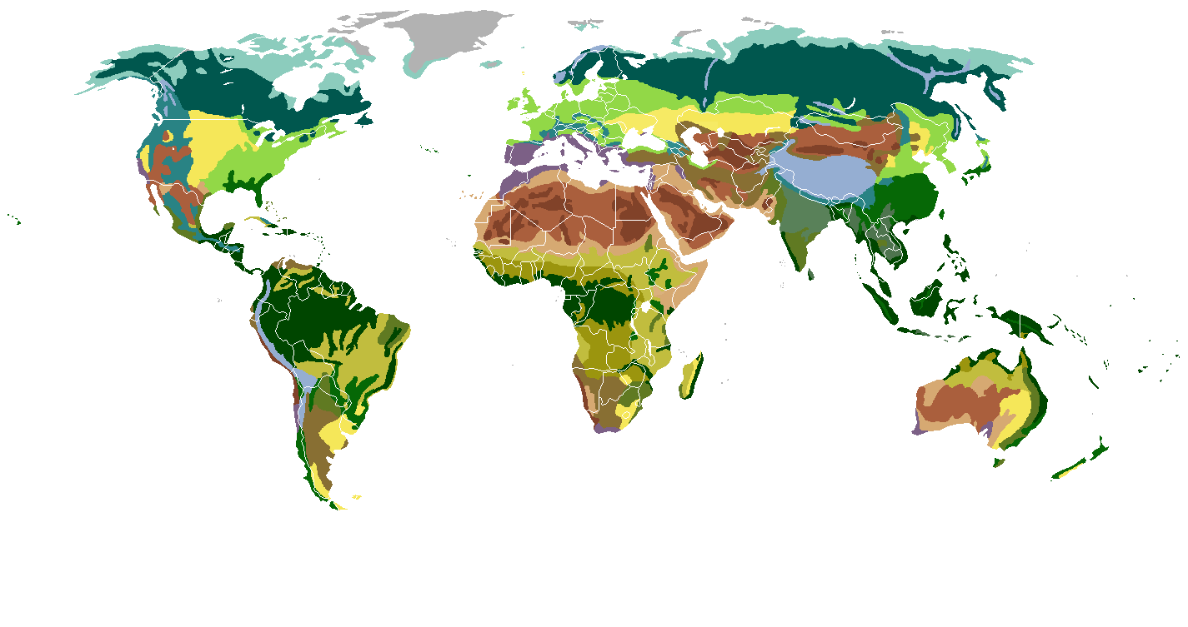
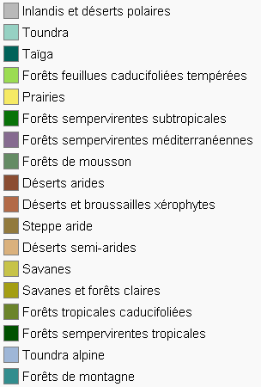
Végétation : Biome

Slide 25
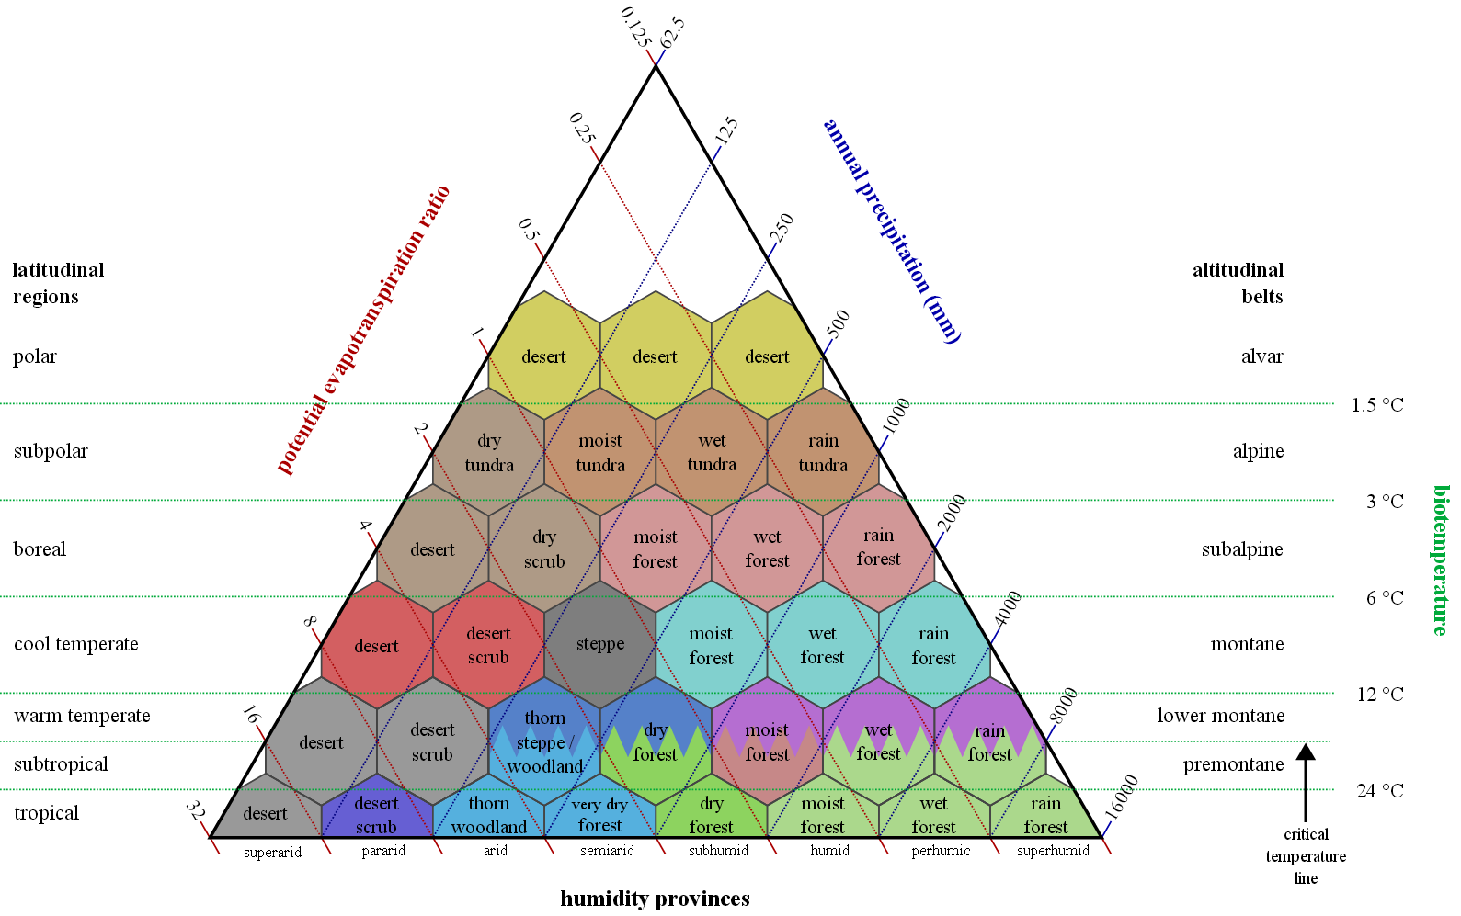
Végétation : Biome

Slide 26
Végétation : Carte de Voronoï

Slide 27
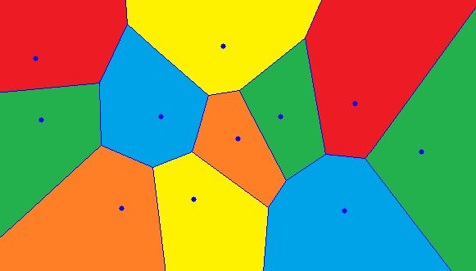
Végétation : Carte de Voronoï

Slide 28
Végétation : Distribution aléatoire

Slide 29
Végétation : Distribution en grille

Slide 30
Végétation : Distribution en grille

Slide 31
Végétation : Distribution en particule

Slide 32
Végétation : Distribution en particule

Slide 33
Végétation : Distribution en particule

Slide 34
Végétation : Distribution en particule

Slide 35
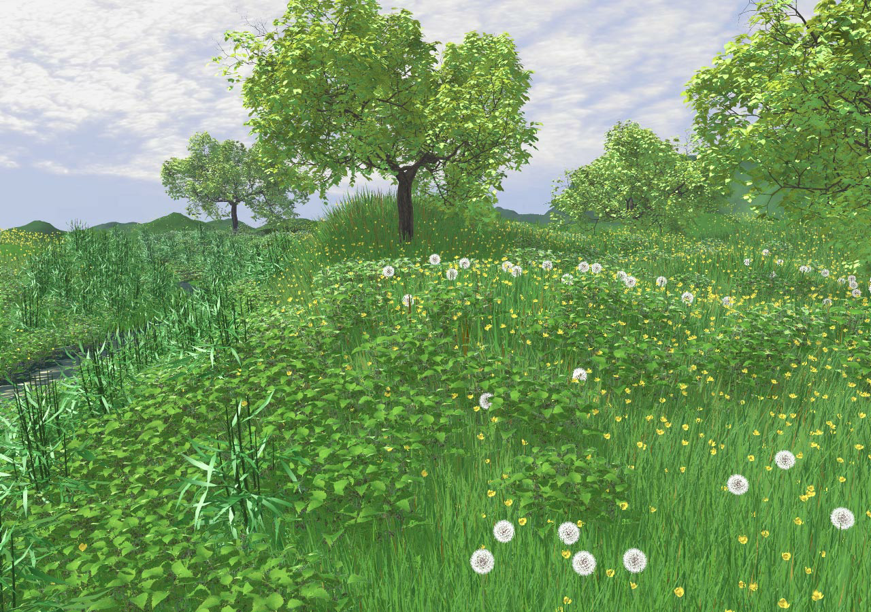
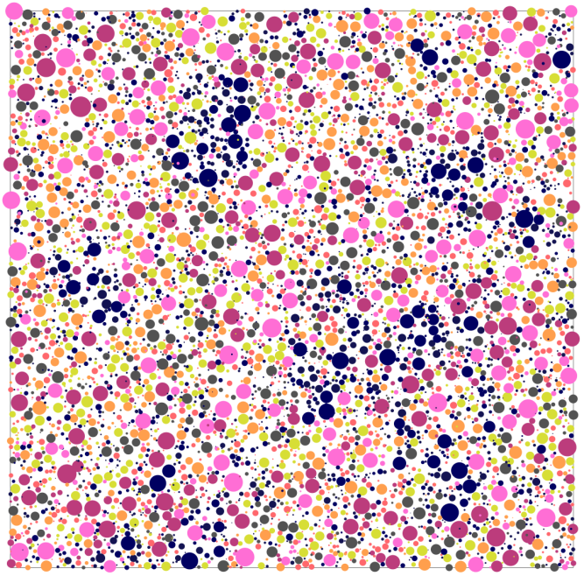
Végétation : Distribution en particule

Slide 36
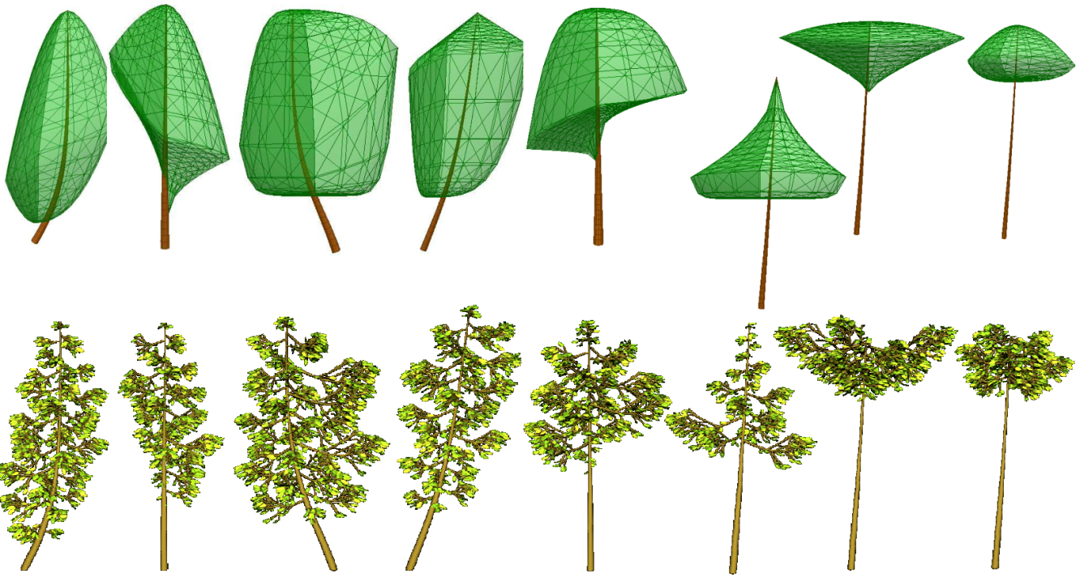
Végétation : Construction
Deux grandes approches :
Contrainte

Slide 37
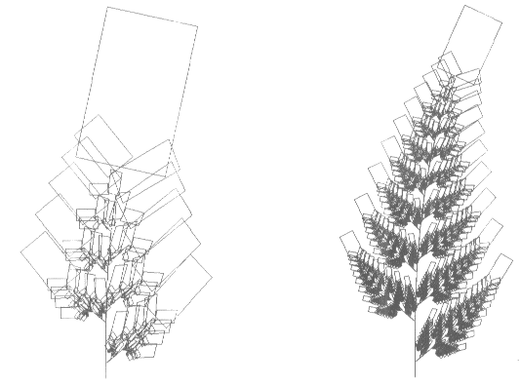
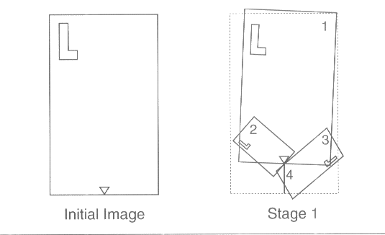
Végétation : Construction
Deux grandes approches :
Subdivision

Slide 38
Système de Lindenmayer
Alphabet
Règles de réecriture
⇨
⇨
⇨

Slide 39
Système de Lindenmayer
Règles de réecriture
⇨
⇨
⇨

Slide 40
Système de Lindenmayer
Règles de réecriture
⇨
⇨
⇨

Slide 41
Système de Lindenmayer
Règles de réecriture
⇨
⇨
⇨

Slide 42
Système de Lindenmayer
Règles de réecriture
⇨
⇨
⇨

Slide 43
Système de Lindenmayer
Règles de réecriture
⇨
⇨
⇨

Slide 44
Système de Lindenmayer
Règles de réecriture
⇨
⇨
⇨

Slide 45
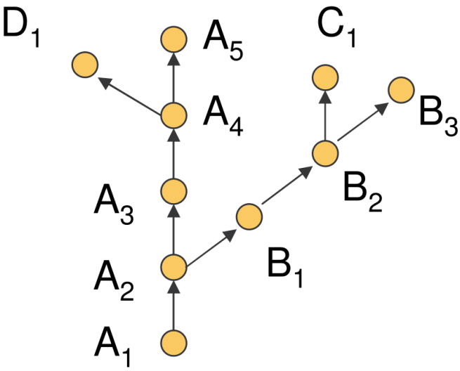
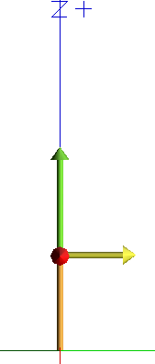
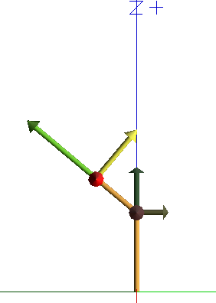
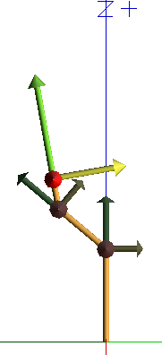
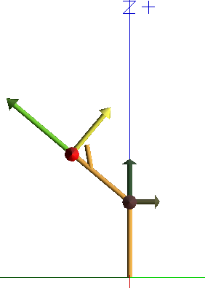
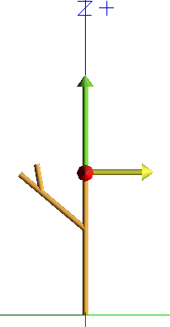
Système de Lindenmayer

Slide 46
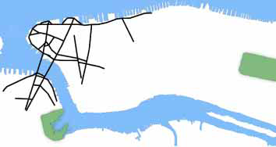
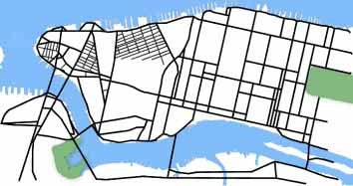
Villes et bâtiments

Slide 47
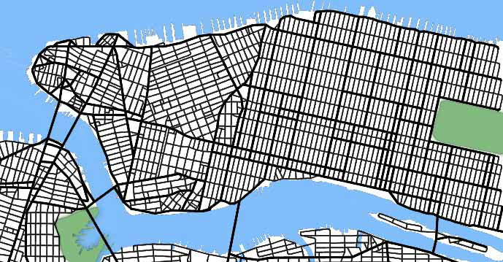
Villes et bâtiments

Slide 48
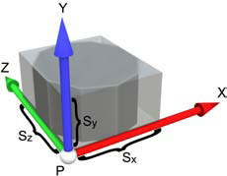
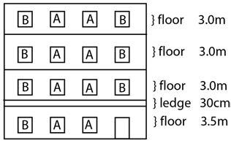
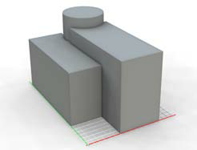
Villes et bâtiments

Slide 49
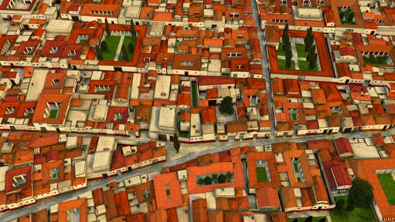
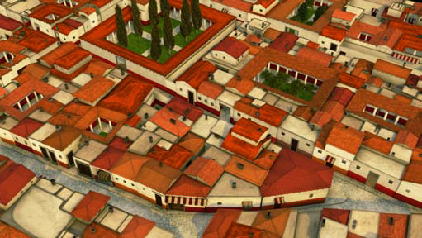
Villes et bâtiments

Slide 50
Niveaux : Labyrinthe
Deux méthodes :
Extraction
Construction

Slide 51
Niveaux : Extraction de labyrinthe

Slide 52
Niveaux : Extraction de labyrinthe

Slide 53
Niveaux : Extraction de labyrinthe

Slide 54
Niveaux : Extraction de labyrinthe

Slide 55
Niveaux : Extraction de labyrinthe

Slide 56
Niveaux : Extraction de labyrinthe

Slide 57
Niveaux : Extraction de labyrinthe

Slide 58
Niveaux : Extraction de labyrinthe

Slide 59
Niveaux : Construction de labyrinthe

Slide 60
Niveaux : Construction de labyrinthe

Slide 61
Niveaux : Construction de labyrinthe

Slide 62
Niveaux : Construction de labyrinthe

Slide 63
Niveaux : Construction de labyrinthe

Slide 64
Niveaux : Construction de labyrinthe

Slide 65
Niveaux : Construction de labyrinthe

Slide 66
Niveaux : Construction de labyrinthe

Slide 67
Niveaux : Labyrinthe

Slide 68
Automate cellulaire
Un ensemble de cellules disposant d’un état (ex : vivant, mort).
Un ensemble de règles qui définissent les transitions entre les états (ex : vivant ⇨ mort).
A chaque étape, l’état de la totalité des cellules est recalculé en utilisant les règles.

Slide 69
Automate cellulaire : Jeu de la vie
Toute case disposant de trois voisines allumées s’allume à son tour.
Toute case allumée disposant de moins de deux voisines ou de plus de trois voisines s’éteint.

Slide 70
Automate cellulaire : Jeu de la vie
Toute case disposant de trois voisines allumées s’allume à son tour.
Toute case allumée disposant de moins de deux voisines ou de plus de trois voisines s’éteint.

Slide 71
Automate cellulaire : Jeu de la vie
Toute case disposant de trois voisines allumées s’allume à son tour.
Toute case allumée disposant de moins de deux voisines ou de plus de trois voisines s’éteint.

Slide 72
Automate cellulaire : Jeu de la vie
Toute case disposant de trois voisines allumées s’allume à son tour.
Toute case allumée disposant de moins de deux voisines ou de plus de trois voisines s’éteint.

Slide 73
Automate cellulaire : Jeu de la vie
Toute case disposant de trois voisines allumées s’allume à son tour.
Toute case allumée disposant de moins de deux voisines ou de plus de trois voisines s’éteint.

Slide 74
Automate cellulaire : Jeu de la vie
Toute case disposant de trois voisines allumées s’allume à son tour.
Toute case allumée disposant de moins de deux voisines ou de plus de trois voisines s’éteint.

Slide 75
Automate cellulaire

Slide 76
Automate cellulaire : Grotte
Une case vide devient pleine si au moins cinq de ses voisines sont pleines.
Une case pleine devient vide si elle dispose de moins de quatre voisines pleines.
1
2
3
4

Slide 77
Automate cellulaire : Grotte

Slide 78
Automate cellulaire : Grotte
Une case vide devient pleine si au moins cinq de ses voisines sont pleines.
Une case pleine devient vide si elle dispose de moins de quatre voisines pleines.
Une case vide devient pleine si elle ne possède aucune voisine pleine dans un rayon de deux cases.

Slide 79
Automate cellulaire : Grotte

Slide 80
Conclusion : en bref
Tout est synthétisable…
… cependant il est difficile de produire des algorithmes garantissant des résultats satisfaisants à chaque exécution…
… car chaque algorithme varie en fonction de l’objet généré (planète, plante, ville, etc.) et nécessite d’être paramétré.

Slide 81
Conclusion : en bref
Combinaison des méthodes d’imitation et de reproduction des mécanismes physiques réels.
Combinaison de différentes techniques pour obtenir des résultats plus intéressants.
Harmonisation du contenu synthétisé et du contenu produit par les humains.

Slide 82
Conclusion : perspectives
Modèles et algorithmes de plus en plus fins.
Simulation de plus en plus performantes.
Application à d’autres domaines (animation, intelligence artificielle, etc.).
Apprentissage automatique à partir d’exemples réels.

Slide 83
Pour aller plus loin…
http://pcg.wikidot.com/

Slide 84
Bruit de Worley
On sélectionne aléatoirement $n$ points $p_{i}$
Pour chaque point $x$ de l’image, on cherche les $n$ points $p_{j}$ les plus proches de $x$ et on calcule leur distance selon une fonction $f$
On transforme les distances en couleur selon une fonction $h$

Slide 85
Bruit de Worley

